Slide 1
Jan Bezzemek
Nejhorší král Anglie

Slide 2
Literatura
W.L. Warren, King John, 1997
Marc Morris, King John: Treachery, tyranny and the road to Magna Carta, 2016
Stephen Chruch, King John: England, Magna Carta and the making of tyrant, 2015
Ralph V. Turner, King John: England‘s Evil King?, 1994
Stephen Church (ed.), King John: New interpretations, 2007

Slide 3
Prameny
Ralph Coggeshall, Chronicon Anglicanum
Barnwellské anály
Roger z Wendoveru, Flores Historiarum
Roger z Howdenu, Chronica
Ralph z Diceta, Ymagines Historiarum

Slide 4
Dětství a mládí
Narozen 24. prosince 1167 v Oxfordu
Nejmladší z dětí Jindřicha II. a Eleonory Akvitánské
Netýkalo se ho ustanovení z Montmirail z r. 1169
Vychovával ho Ranulf Glanvill
1174 – zasnouben z dcerou hraběte Humberta z Maurienne → brzy zemřela
1176 – zasnouben s Isabelou z Gloucesteru
1177 – Jan určen budoucím králem Irska (v dospělosti použival titul Dominus Hiberniae)
1183 – zemřel Jindřich Mladík → změna dynastického uspořádání → Richard dědicem trůnu; má předat Akvitánii Janovi → odmítá
1185 – výprava do Irska → končí nezdarem (Jana doprovází Gerald z Walesu)

Slide 5
Za časů krále Richarda
1189 – sňatek s Isabelou z Gloucesteru
Richard Janovi předal rozsáhlé statky v Anglii (Devon, Cornwall, Dorset, Derby, Lancaster, Somerset) a v Normandii (hrabství Mortain – titul dux moretonii Jan používal až do května 1199)
Na setkání v Normandii počátkem r. 1190 – Jan musel složit přísahu, že po tři roky nevkročí na anglickou půdu → později na nátlak Eleonory odvolána
1191 – Jan se postavil do čela odporu proti kancléři Williamu Longchampoví – červenec 1191 – smlouva ve Winchesteru (Jan uznán následníkem trůnu – bez vědomí Richarda); říjen 1191 – sněm ve Sv. Pavlu v Londýně – Longchamp sesazen, Jan potvrzen jako následník elitami?
1192 – 1194 Jan konspiruje s Filipem Augustem proti Richardovi
1195 – 1199 „vzorný bratr“ – pověřován diplomatickými misemi a vedením vojska

Slide 6
Gesta Regis
Kronika
Hrabě Jan, králův bratr, arcibiskup z Rouenu a všichni biskupové, hrabata a baroni z království, kteří byli přítomni, přiznali pak Londýňanům jejich komunu a přísahali, že budou zachovávat výsady měšťanů Londýna dokud to bude králova vůle. A londýnští měšťané, biskupové, hrabata a baroni přísahali pak věrnost (fidelitates) králi Richardovi, a Janovi, hraběti z Mortain, jeho bratrovi že zachovají věrnost (salva fidelitate) a že ho přijmou jako svého pána a krále, kdyby král zemřel bez potomků.
V ten stejný den také hrabě z Mortain, arcibiskup z Rouenu a všichni ostatní královští justiciáři přiznali londýnským měšťanům jejich komunu. A hrabě z Mortain, arcibiskup z Rouenu a ostatní královští justiciáři přísahali, že budou slavně a neporušitelně dodržovat toto privilegium tak dlouho, dokud to bude králova vůle. Londýnští měšťané pak přísahali, že budou věrně sloužit králi Richardovi a jeho dědicům (fidele servitium juraverunt) a pakliže tento zemře bez potomků, že přijmou hraběte Jana, bratra krále Richarda, jako krále a pána. A přísahali mu pak věrnost přede všemi lidmi (juraverunt ei fidelitatem contra omnes homines) a že rovněž zachovají věrnost (salva fidelitate) králi Richardovi, jeho bratrovi.

Slide 7
Všem, kteří tento list budou číst, Jan, pán Irska, hrabě z Mortain, zdraví. Oznamuji všem, že jsem uzavřel přátelství a smlouvu s Balduinem, hrabětem flanderským a henegavským z vůle a se souhlasem mého bratra, slavného krále Richarda a sice, že zemře-li řečený král bez potomků od své právoplatné manželky, neuzavřu a ani nemůžu uzavřít mír nebo smlouvu s králem Francie bez souhlasu a vůle řečeného hraběte a stejně tak hrabě neuzavře a nesmí uzavřít mír ani smlouvu s králem Francie bez mého vědomí. A budiž známo, že tato smlouva a přátelství bude trvat mezi námi na věky a také mezi našimi dědici, kteří budou držet naše země po nás…
smlouva mezi Janem z Mortain a Balduinem Flanderským z roku 1197
smlouva navazuje na uzavření přátelské smlouvy mezi králem Richardem a Balduinem Flanderským, kde Jan figuroval jako pojistka a zavazoval se dohlížet na dodržování smlouvy

Slide 8
Všem, kteří tento list budou číst, Jan, pán Irska, hrabě z Mortain, zdraví. Oznamuji všem, že jsem uzavřel z vůle a za souhlasu Bladuina, hraběte flanderského a henegavského smlouvu s Filipem z Namuru, mým druhem, bratrem řečeného hraběte Balduina, a sice, že zemře-li řečený hrabě Balduin bez potomků od své právoplatné manželky, neuzavřu a ani nemůžu uzavřít mír nebo smlouvu s králem Francie bez souhlasu a vůle řečeného hraběte Filipa a stejně tak hrabě Filip neuzavře a nesmí uzavřít mír ani smlouvu s králem Francie bez mého vědomí.
smlouva mezi Janem z Mortain a Filipem z Namuru

Slide 9
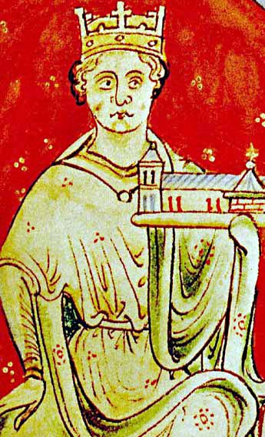

Slide 10
Králem Anglie
6. dubna 1199 umírá Richard → Jan se zmocnil pokladu v Chinonu (Robert z Tornhamu mu otevřel brány města)
Do Anglie vyslán Hubert Walter a William Marshal → přesvědčili barony o Janově nároku
27. května 1199 – korunován arcibiskupem Hubertem Walterem králem Anglie
Duben – září 1199 válka s Arthurem Bretaňským a Filipem Augustem → leden 1200 jednání o míru
22. května 1200 – smlouva z Gouletu → Jan uznán králem Anglie, uzavřena sňatková smlouva → Janova neteř Blanka Kastilská si vzala syna Filipa Augusta Ludvíka
Srpen 1200 – sňatek Jana Bezzemka s Isabelou z Angouleme (s Isabelou z Gloucesteru rozvod r. 1199) → konflikt s Hugem ź Lusignanu → odvolání ke dvoru Filipa Augusta → 1202 konfiskace kontinentálních držav – nová válka s Francií

Slide 11
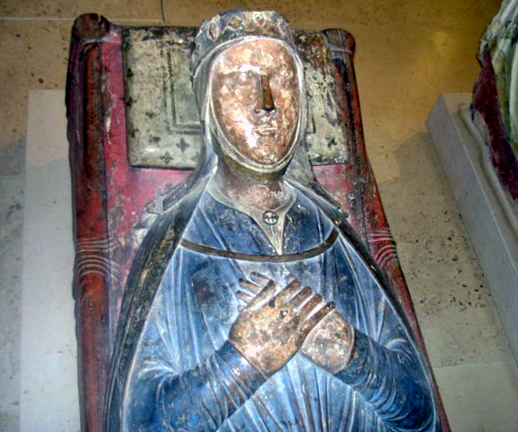

Slide 12
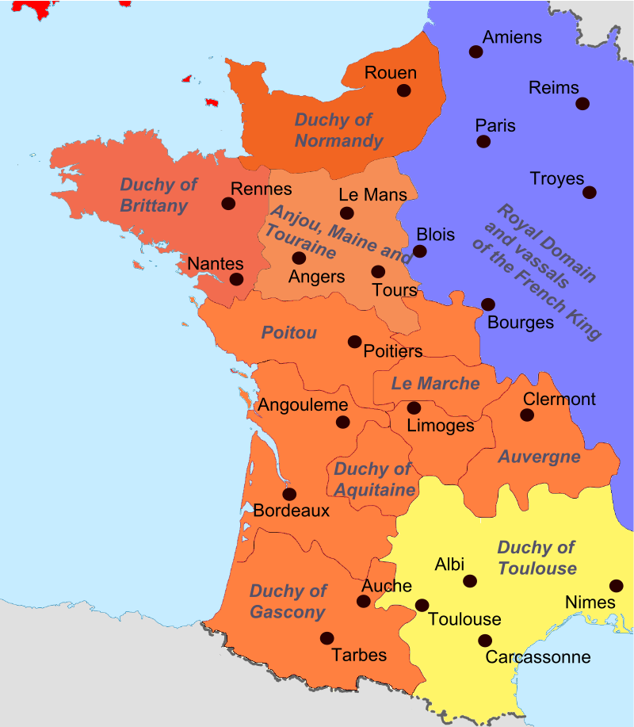

Slide 13
„Loss of Normandy“
1202 – 1204 válka s Filipem Augustem → Jan porazil Arthura Bretaňského u Mirabeau → po Arthurově zmizení vzpoura Bretonců, Filip obnovil útok na Normandii → dobytí Vaudreuil; obléhání Chateau Gaillardu
Chateau Gaillard – obrana Rouenu – obléhán od konce léta 1203 do března 1204 (Filip postupně dobyl Andely i předpolí hradu – s obléháním Gaillardu spojen masakr civilních obyvatel, vyhnaných z hradu) → po dobytí Gaillardu útok na Rouen → obsazen v červnu 1204 → definitivní ztráta Normandie (Jan odjel do Anglie už v prosinci 1203)
V letech 1204 – 1205 ztraceno i Anjou
Janovy pokusy o znovudobytí kontinentálních držav selhaly → 1206 smlouva z Thouars – dvouleté příměří (Janovi se podařilo ubránit Poitou a Akvitánii)

Slide 14
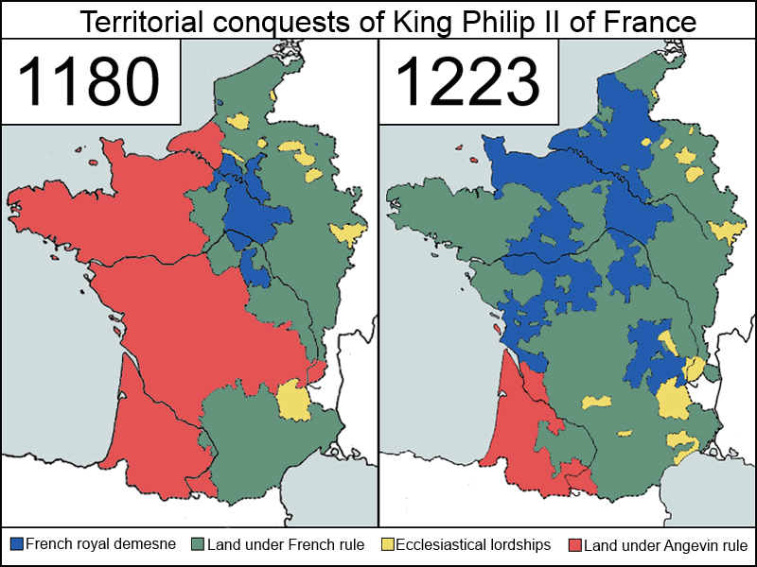

Slide 15
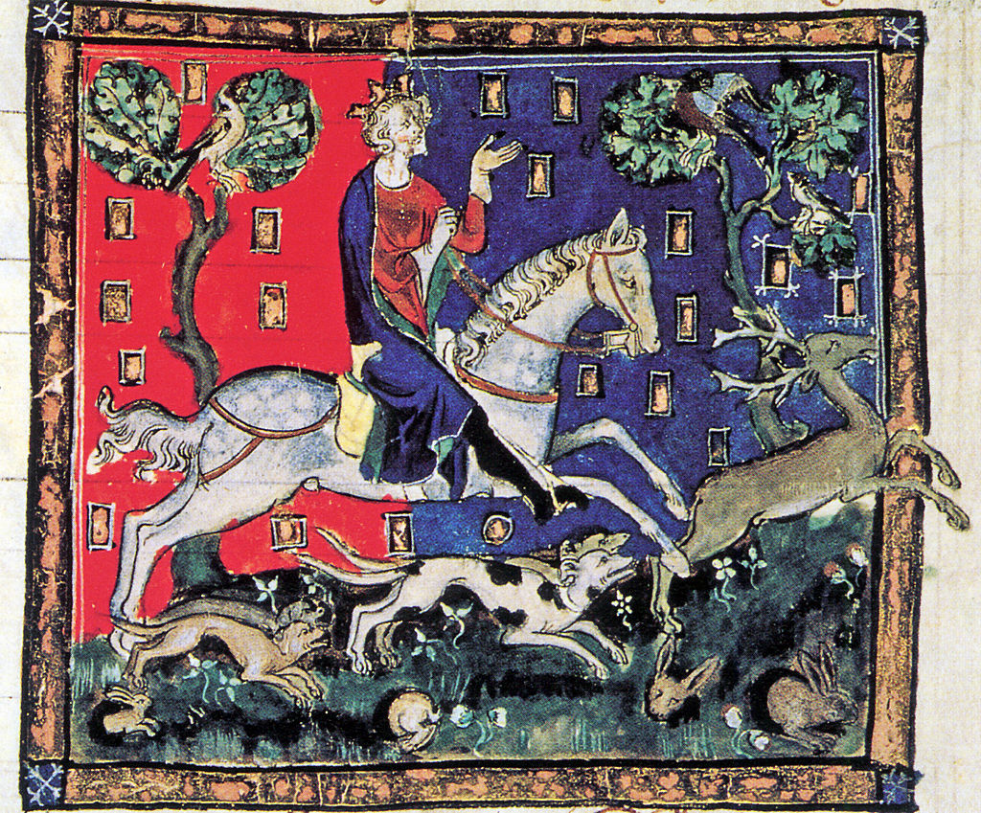

Slide 16
Spory s papežem
1205 – zemřel arcibiskup z Canterbury Hubert Walter → nutnost nové volby
Jan prosazoval svého kandidáta – Johna de Gray (snaha zajistit si vliv na nejvýznamnější stolec v Anglii – tradiční nárok anglických králů) – někteří mniši z Canterbury vybrali svého kandidáta (mnicha Reginalda)
Inocenc III. obě volby zrušil a navrhl zvolit svého vlastního exponenta – Stephena Langtona → v červnu 1207 byl vysvěcen → Jan jeho volbu neuznal (poukázal na narušení tradičních práv anglického krále dohlížet na volbu a hlavně konsekraci biskupů)
1208 – Inocenc III. uvalil na Anglii interdikt → většina biskupů odešla do exilu (v zemi zůstal Pierre des Roches, biskup z Winchesteru a straník krále Jana)
1209 – exkomunikace krále Jana → vyjednávání byla neúspěšná – v r. 1211 přerušena → za Inocencovy podpory začal Filip August plánovat invazi do Anglie (jeho syn Ludvík se měl stát anglickým králem) → obnovení Janových jednání z papežstvím – ochota uznat Langtona
Květen 1213 – Jan uzavřel smír s papežem → Langton se vrátil do Anglie, Jan přijal Anglii jako papežské léno s ročním poplatkem 1000 marek
Filipova připravená invazní flotila byla zničena zásahem Viléma Longsworda (nevlastní Janův bratr) v přístavu Damme

Slide 17
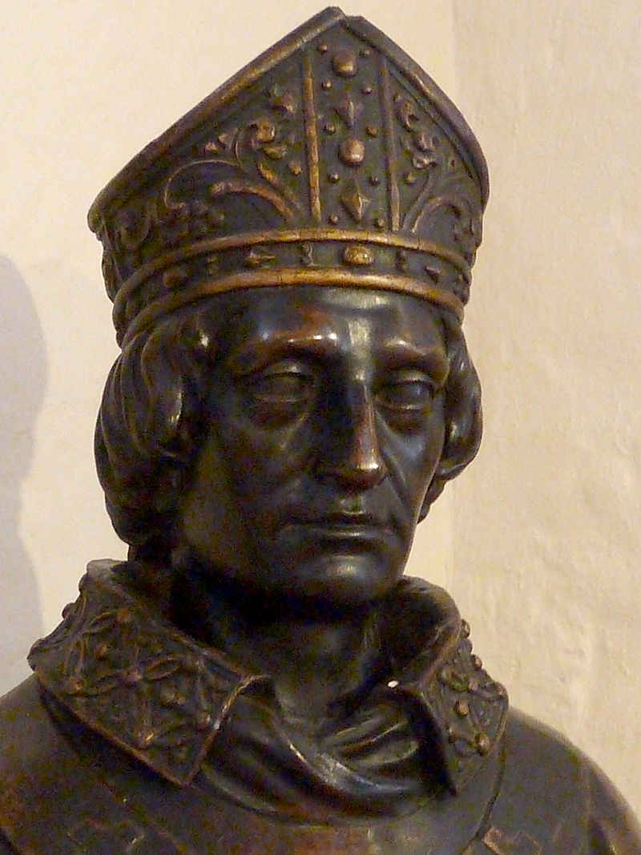

Slide 18
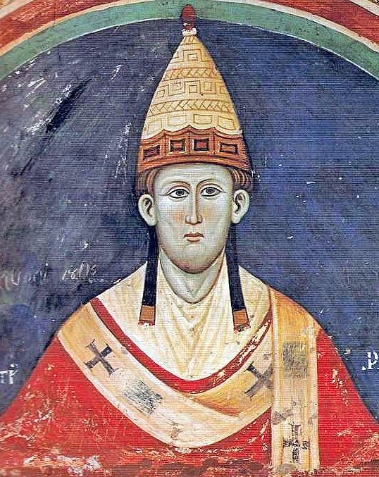

Slide 19
počátky krize
1213 – Jan chystal novou kampaň s cílem znovu dobýt ztracené kontinentální državy → baroni odmítají se invaze účastnit → jádro opozice kolem Roberta fitzWaltera a Eustacha de Vesci (v roce 1212 chystali proti králi převrat během jeho kampaně ve Walesu) – vžil se pro ně název The northerners
únor 1214 – Jan se vylodil v La Rochelle, další část armády na severu Francie vedl jeho nevlastní bratr Vilém Longsword (Longespée) → ve Flandrech se k němu přidali angličtí spojenci - císař Ota IV., flanderský hrabě Ferrand, boulogneský hrabě Renaud z Dammartinu
Jan vstoupil do Angers a oblehl pevnost Roche-au-moine → byl donucen k ústupu princem Ludvíkem → Jan se stáhnul zpět do La Rochelle

Slide 20
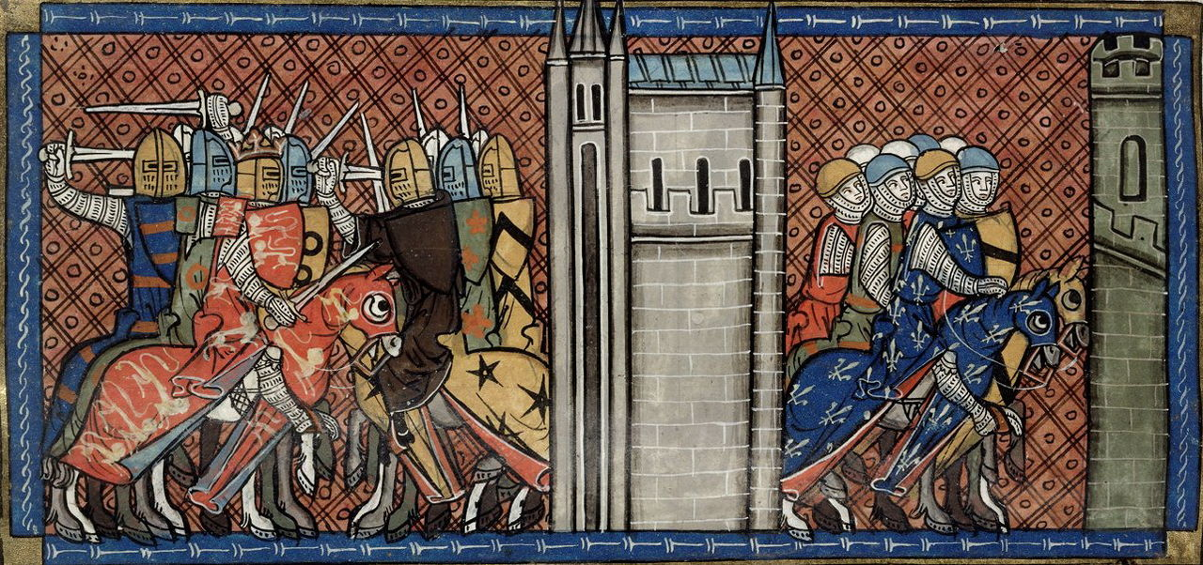

Slide 21
neděle u Bouvines
27. července 1214
Filip August proti koalici Janových spojenců (anglická armáda vedená nevlastním bratrem krále Jana Vilémem)
drtivá porážka Janových spojenců → Ota IV. uprchl, hrabě flanderský, hrabě z Boulogne a Vilém Longsword byli zajati a převezeni do Paříže
Filip se připojil k silám svého syna Ludvíka v Poitou
říjen 1214 – uzavřeno pětileté příměří → Jan se o měsíc později vrátil do Anglie

Slide 22
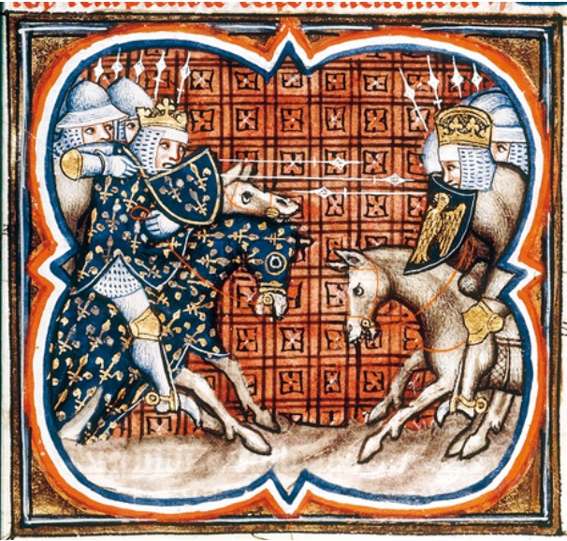

Slide 23
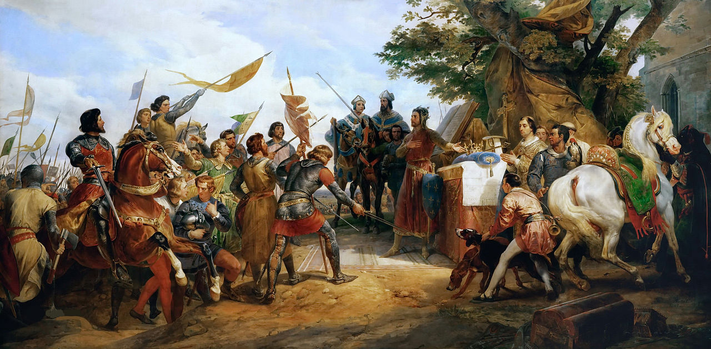

Slide 24
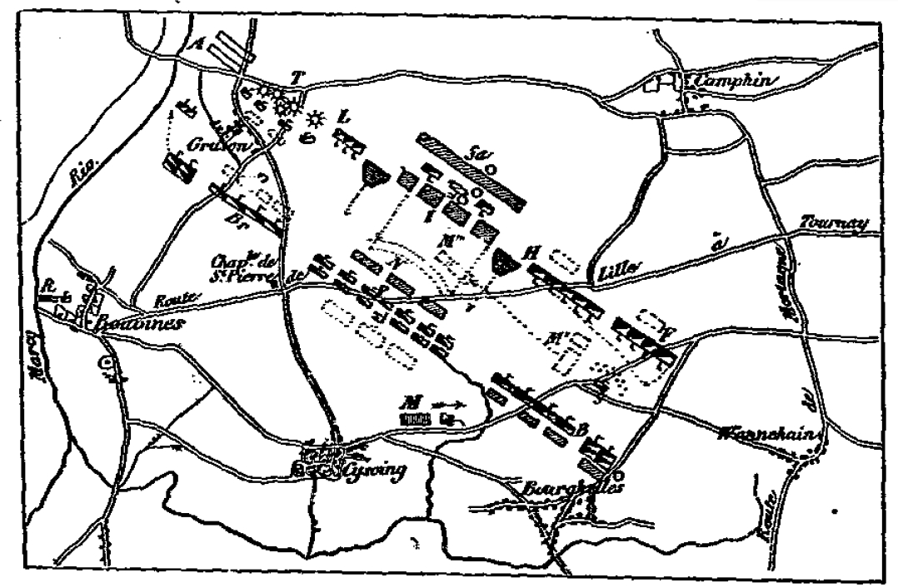

Slide 25
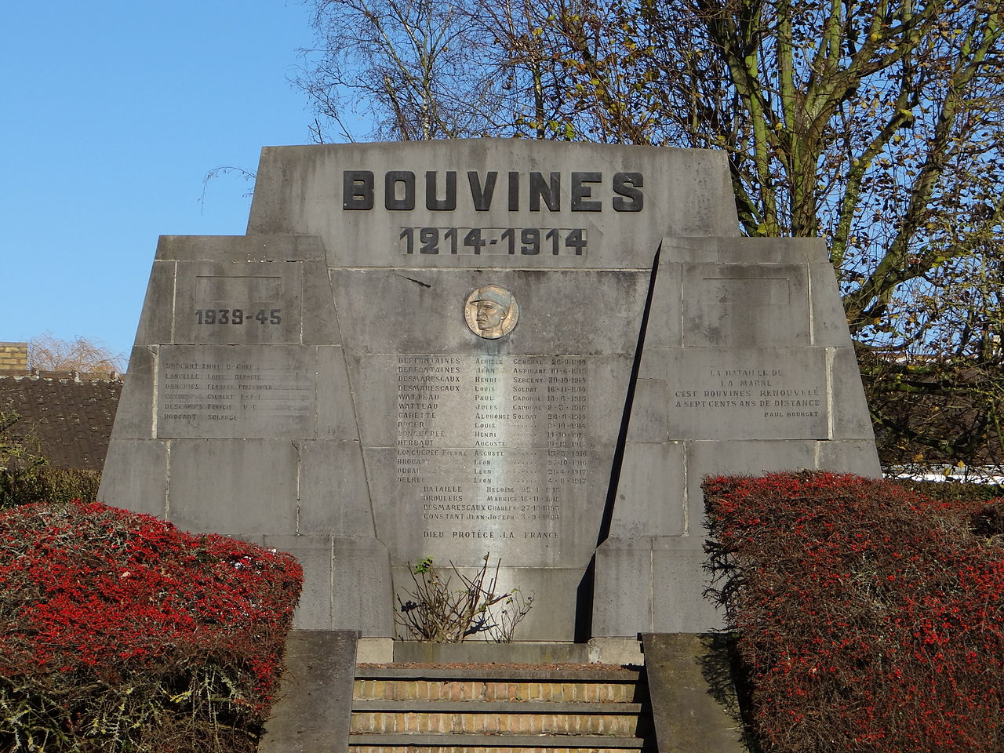

Slide 26
Jaký byl Jan král?
do roku 1203 – správa království podobná jako za jeho předchůdců
zlom nastává po ztrátě Normandie → Jan trávil podstatně více času v Anglii
velmi aktivní shromažďování finančních prostředků – především vymáhání dluhů a pokut → Jan dokázal nahromadit značné množství peněz („bohatý král“)
pokračuje rozvoj soudnictví (common law) a královských úřadu → z doby krále Jana pocházejí první souvislé záznamy tzv. chancery rolls a dalších úředních záznamů
počátky anglického královského loďstva (vítězství u Damme)
relativně obratná diplomacie (léta 1199 – 1200; jednání s papežem…)
vojenské úspěchy – 1210: kampaň v Irsku; 1211: kampaň ve Walesu

Slide 27
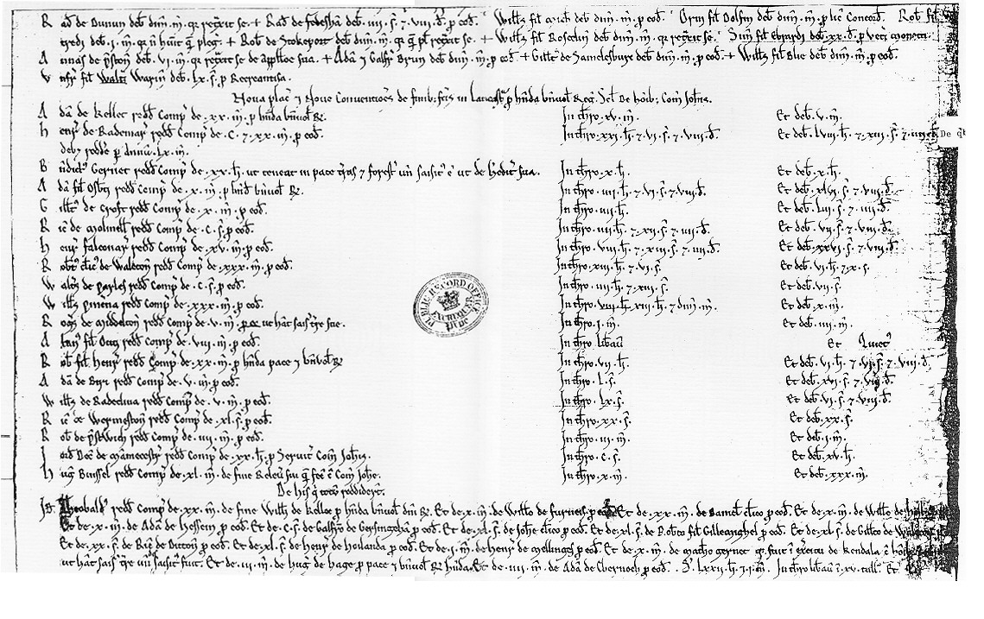

Slide 28
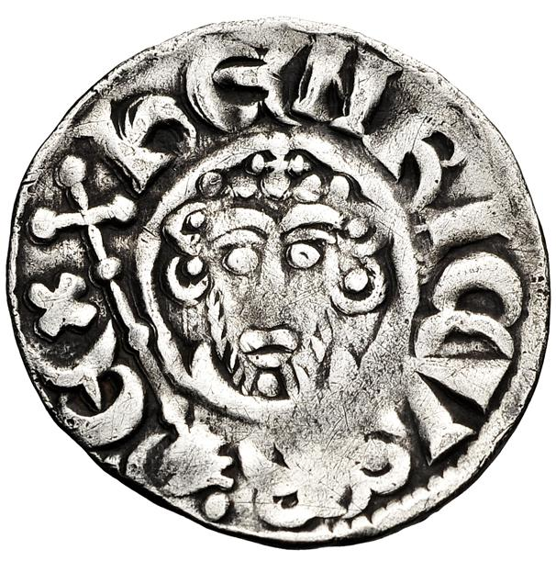

Slide 29
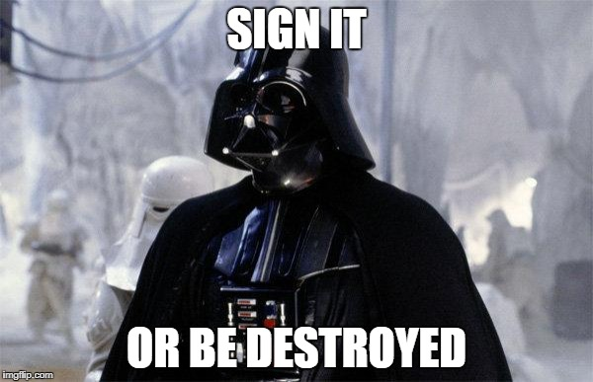
příště Magna Charta
1215 – 1217

